Slide 1
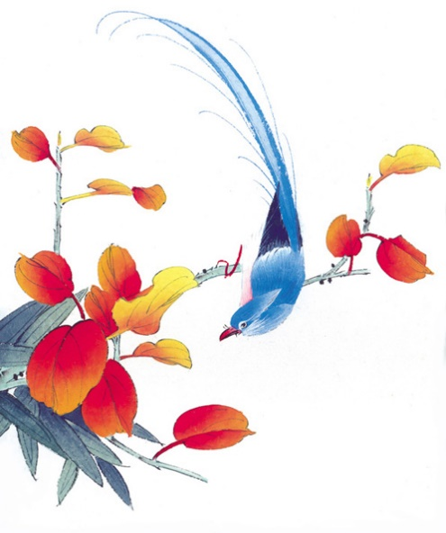






KÍNH CHÀO THẦY CÔ VÀ CÁC EM HỌC SINH LỚP 7…
Môn: Tin học
Giáo viên :
Trường:

Slide 2



1
KHỞI ĐỘNG
Cấu trúc bài học
2
HÌNH THÀNH KIẾN THỨC
3
LUYỆN TẬP
4
VẬN DỤNG

Slide 3



Chú thích
Hoạt động cá nhân
Hoạt động cặp đôi
Hoạt động nhóm

Slide 4
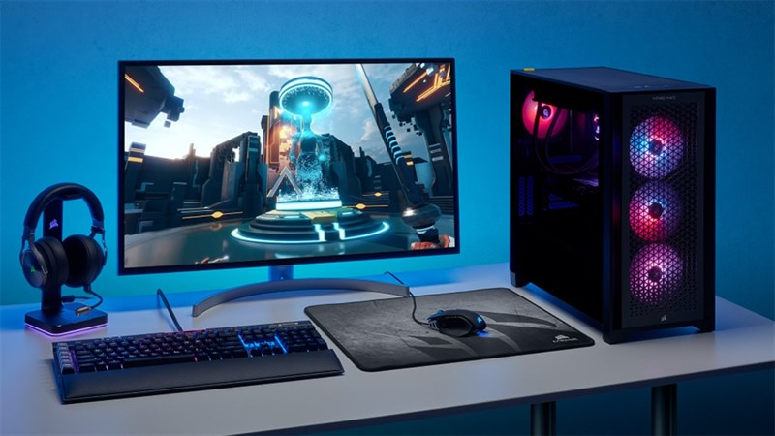
Sau khi kết nối các thiết bị phần cứng như bàn phím, màn hình, chuột vào thân máy tính chưa có bộ xử lí thì máy tính có hoạt động bình thường không?
Khởi động

Slide 5
Tiết 3: Bài 2:
PHẦN MỀM MÁY TÍNH
Hình thành kiến thức

Slide 6

Hoạt động 1: Điều hành
Trong dự án Sổ lưu niệm, bạn An đóng vai trò là trưởng nhóm. Em hãy chọn ba công việc thể hiện chức năng điều hành nhóm của bạn An trong những công việc sau đây:
Mô tả nội dung sổ lưu niệm bằng phần mềm sơ đồ tư duy.
Quản lí công việc của cả nhóm, theo dõi thời gian thực hiện.
Định dạng và sắp xếp các đoạn văn bản trong sổ lưu niệm.
Phân công nhiệm vụ và kết nối các hoạt động của thành viên.
Thiết kế bài giới thiệu sản phẩm bằng phần mềm trình chiếu.
Thay mặt cả nhóm trao đổi thông tin với cô giáo và các nhóm khác
Em hãy nêu ba công việc thể hiện chức năng
điều hành nhóm của An?

Slide 7

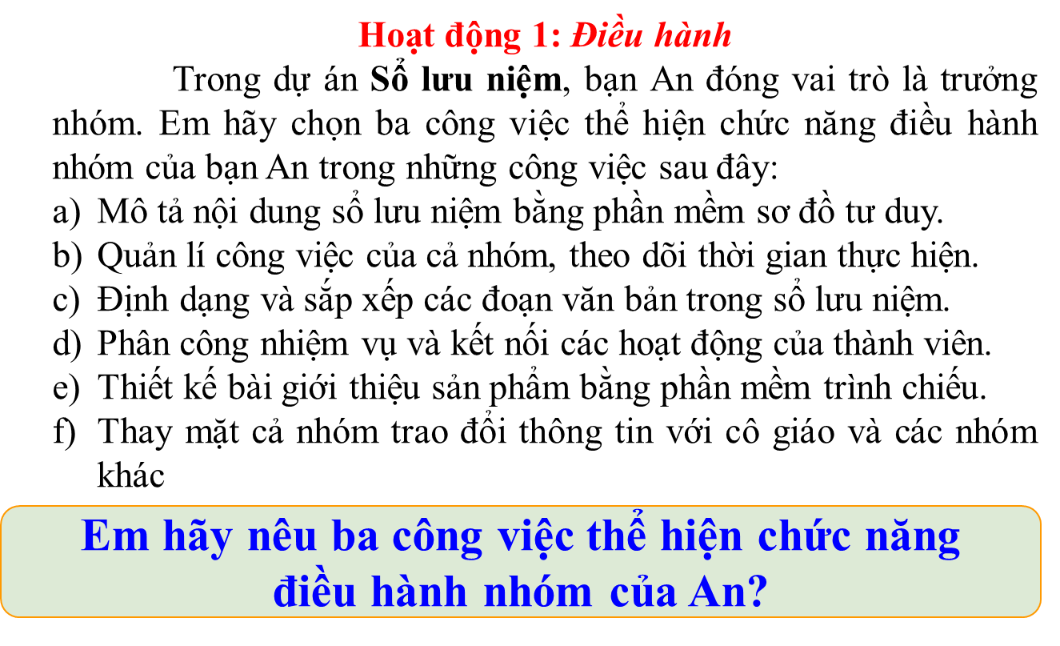

Slide 8
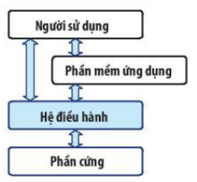
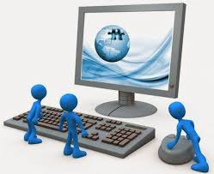
Tiết 3: Bài 2:
PHẦN MỀM MÁY TÍNH
* Mối quan hệ giữa các thành phần tham gia vận hành máy tính

Slide 9
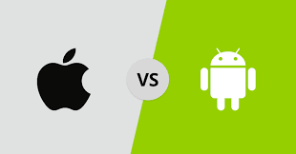
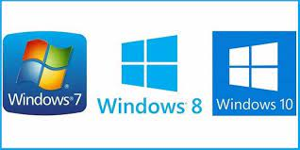
Tiết 3: Bài 2:
PHẦN MỀM MÁY TÍNH
I. Hệ điều hành:
- Là hệ thống phần mền quản lí, điều khiển hoạt động của máy tính, cung cấp cho con người môi trường tương tác với máy tính và chạy các phần mềm ứng dụng
- Hệ điều hành dành cho máy tính như Windows, Linus, macOS, …
- Hệ điều hành dành cho điện thoại thông minh và máy tính bảng như iOS, Android,…

Slide 10
Tiết 3: Bài 2:
PHẦN MỀM MÁY TÍNH
Luyện tập:
Trò chơi: Phần quà bí mật

Slide 11




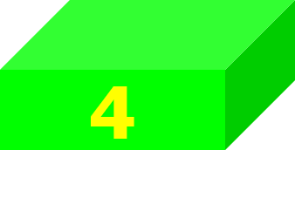








Slide 12









Câu 1: Phần mềm nào sau đây không phải là một hệ điều hành?
A. Windows 7 B. Windows 10
C. Windows Explorer D. Windows Phone
3 cái kẹo
GO HOME
Đáp án D

Slide 13
Câu 2: Chức năng nào sau đây không phải của hệ điều hành?
A. Quản lí các tệp dữ liệu trên đĩa
B. Tạo và chỉnh sửa nội dụng một tệp hình ảnh
C. Điều khiển các thiết bị vào – ra.
D. Quản lí giao diện giữa người sử dụng và máy tính
1 cái bút
GO HOME
Đáp án B

Slide 14
Câu 3. Phương án nào là chức năng của hệ điều hành:
A. Khởi động phần mềm đồ hoạ của máy tính
B. Vẽ hình ngôi nhà mơ ước của em
C. Vẽ thêm cho ngôi nhà một cửa sổ
D. Tô màu đỏ cho mái ngói
Một tràng pháo tay của cả lớp
GO HOME
Đáp án A

Slide 15
Câu 4. Phương án nào không phải là chức năng của hệ điều hành?
A. Sao chép tệp văn bản Cadao.docx từ ổ cứng sang USB
B. Tìm kiếm từ “quê hương” trong tệp văn bản CaDao.docx
C. Đổi tên tệp CaDao.docx trên USB thành CaDao-DanCa.docx
D. Xoá tệp dữ liệu CaDao.docx khỏi ổ đĩa cứng
Chúc em may mắn lần sau
GO HOME
Đáp án B

Slide 16
Câu 5. Phương án nào là những ví dụ về hệ điều hành?
A. Khởi động phần mềm trình chiếu
B. Soạn thảo nội dung tệp trình chiếu
C. Sao chép tệp trình chiếu đến chỗ khác
D. Đổi tên tệp trình chiếu
Phần thưởng đặc biệt
GO HOME
Đáp án B

Slide 17

Tiết 3: Bài 2:
PHẦN MỀM MÁY TÍNH
Em cần thay đổi ngày giờ của máy tính. Em hãy cho biết hệ điều hành hay phần mềm ứng dụng giúp em làm việc đó. Tại sao?
Vận dụng

Slide 18
Tiết 3: Bài 2:
PHẦN MỀM MÁY TÍNH
Em cần thay đổi ngày giờ của máy tính bằng chức năng của hệ điều hành vì đồng hồ máy tính mà thiết bị do hệ điều hành quản lí, mọi phần mềm ứng dụng (có sự dụng thời gian) trên cùng một hệ điều hành sử dụng chung dữ liệu về thời gian do hệ điều hành cung cấp
Vận dụng

Slide 19
TỔNG KẾT BÀI HỌC
Tiết 3: Bài 2:
PHẦN MỀM MÁY TÍNH
Quản lý các thành phần của máy tính
Hệ điều hành
Điều khiển máy tính hoạt động.
Phần mềm máy tính
Windows, Mac Os, Linux,….

Slide 20



Hướng dẫn về nhà
- HS xem lại và học nội dung đã học.
- HS về nhà làm bài tập 2.1 đến 2.7 SBT
- Đọc và tìm hiểu trước nội dung bài tiếp theo

Slide 21

CẢM ƠN QUÝ THẦY CÔ VÀ CÁC EM ĐÃ THAM DỰ TIẾT HỌC
CHÚC QUÝ THẦY CÔ SỨC KHỎE!
CHÚC CÁC EM HỌC TỐT!

